Slide 1





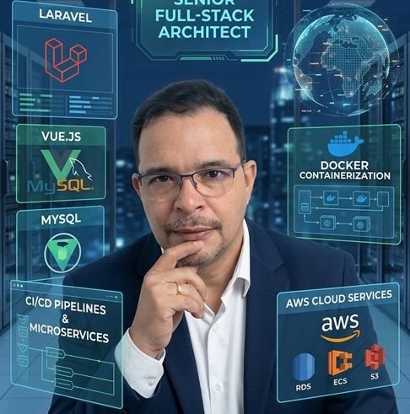
PEDRO JESÚS BAZÓ CANELÓN
Gijón, Asturias
+34 613 98 00 99
pedro.j.bazo.c@gmail.com
linkedin.com/in/pedro-bazo
github.com/petrix12
Ingeniero de Software | Especialista en Arquitectura Full-Stack
PERFIL PROFESIONAL
Software Engineer y Full-Stack Developer con una sólida trayectoria técnica. Especialista en el ecosistema PHP / Laravel y desarrollo frontend con Vue.js, con sólida capacidad para el diseño de bases de datos relacionales (SQL) y automatización avanzada en Excel/VBA. Experto en unir la precisión analítica de la ingeniería de procesos con soluciones Full-Stack modernas. Competente en el despliegue de infraestructuras Cloud (AWS) y contenedores Docker, enfocado siempre en la optimización de sistemas y la eficiencia operativa del negocio.
KLINIKARE | Senior Software Engineer | Sep 2024 – Abr 2026
Liderazgo técnico en la evolución de un SaaS de gestión odontológica desarrollado con PHP / Laravel y jQuery, asegurando estabilidad y seguridad.
Gestión de infraestructura Cloud (AWS: EC2/S3/SES) y entornos Docker, asegurando despliegues ágiles y alta disponibilidad del software..
Optimización de bases de datos (MySQL y MS SQL Server) y resolución de incidencias críticas en producción, garantizando la integridad de datos sensibles bajo altos estándares de calidad.
COMMUTATIO | Full Stack Developer | Mar 2023 – Sep 2024
Desarrollo de aplicaciones con Laravel y Vue.js, optimizando la experiencia de usuario y los flujos de negocio.
Implementación de entornos con Docker para asegurar que el desarrollo y el despliegue funcionen de manera idéntica.
Integración y gestión de servicios AWS para almacenamiento y escalabilidad.
SEFAR UNIVERSAL | Full Stack Developer & Automation | Ago 2019 – Mar 2023
Desarrollo de aplicaciones web con Laravel, React y Node.js, adaptando la tecnología a las necesidades cambiantes de la empresa.
Automatización de procesos mediante la integración de herramientas como Zapier, VBA y APIs de terceros, ahorrando horas de trabajo manual.
Diseño y migración de bases de datos (MySQL/MongoDB), asegurando la integridad de la información en la nube (AWS).
PDVSA | Analista Mayor de Presupuestos e Ingeniero de Procesos | Abr 2006 – Jul 2021
Ingeniería de Procesos: Análisis técnico y optimización de flujos operativos en la industria energética.
Automatización Financiera: Desarrollo de herramientas en VBA, Delphi y SQL para la integración de datos con SAP, automatizando reportes de presupuestos y reduciendo drásticamente el error humano.
Gestión de datos complejos y soporte técnico especializado, uniendo la lógica de ingeniería con soluciones de software a medida.
ENI | Ingeniero de Procesos / Soporte Técnico | Ago 2004 – Abr 2006
Optimización de procesos industriales y soporte en la implementación de soluciones técnicas para la eficiencia operativa.
Análisis de datos y modelado de sistemas bajo estándares internacionales de ingeniería.
FORMACIÓN Y DOCENCIA
Ingeniería Química | Universidad Central de Venezuela (UCV).
Docente de Programación y Computación | UGMA (2008-2014): Mentoría y enseñanza de algoritmos, lógica de programación y estructuras de datos a estudiantes de ingeniería.
Preparador Académico | Facultad de Ingeniería (UCV): Selección por mérito académico para apoyo docente en cátedras técnicas.
HABILIDADES TÉCNICAS
Backend: PHP (Laravel, Symfony), Node.js, Python, C++.
Frontend: Vue.js, React.js, jQuery, HTML5/CSS3.
Bases de Datos: MySQL, SQL Server, MongoDB, PostgreSQL.
Cloud & DevOps: AWS (EC2, S3, SES, RDS, IAM), Docker, CI/CD, Git.
Automatización: Excel/VBA, Delphi/Lazarus, Zapier, Integración de APIs.

